Slide 1
PROCESOS LÓGICO
LAURA TATIANA GOMEZ CASTILLO
BRAYAN GOMEZ LOPEZ

Slide 2
Actividades de Apropiación del conocimiento
PRESTAR MUCHA ATENCIÓN
ANOTAR TODOS LOS PROCESOS
INTERVENIR SI SIENTE QUE EL PROCESO ESTÁ MAL CON LA PALABRA “PATO”

Slide 3
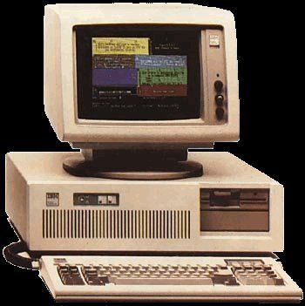
IMPORTANTE
RECORDAR QUE ESTAMOS HABLANDO CON UN COMPUTADOR

Slide 4
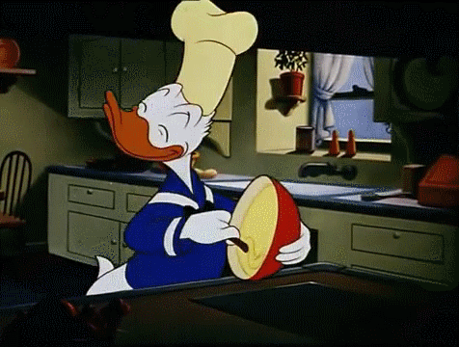
PASOS PARA HACER UN ARROZ

Slide 5
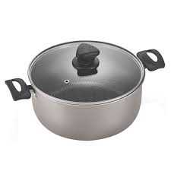
“OLLA”
POR QUE DONDE VAMOS HACER EL ARROZ

Slide 6
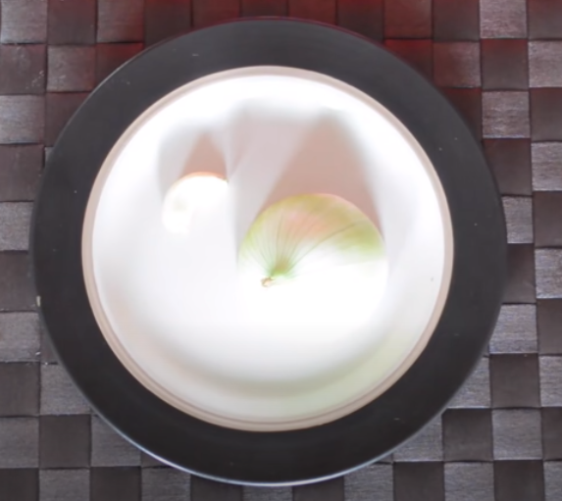
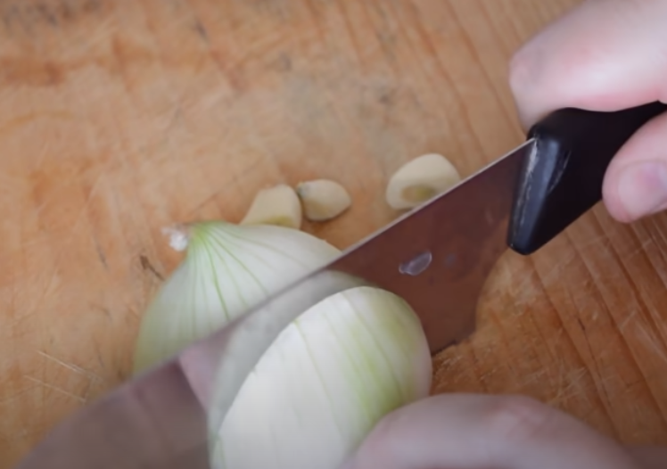
“LA CEBOLLA”
ECHAR LA MITAD DE LA MITAD DE LA CEBOLLA

Slide 7
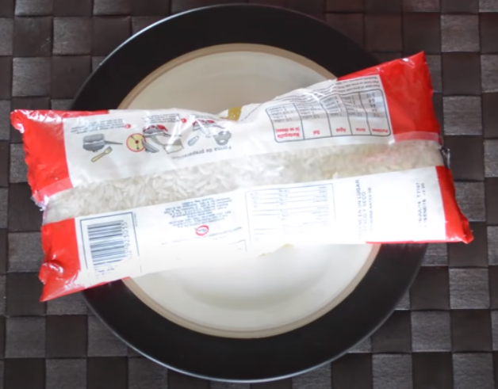
“EL ARROZ”
AGREGAMOS EL ARROZ LAVADO

Slide 8

“AGUA”
AGREGAMOS EL AGUA EN UNA JARRA

Slide 9

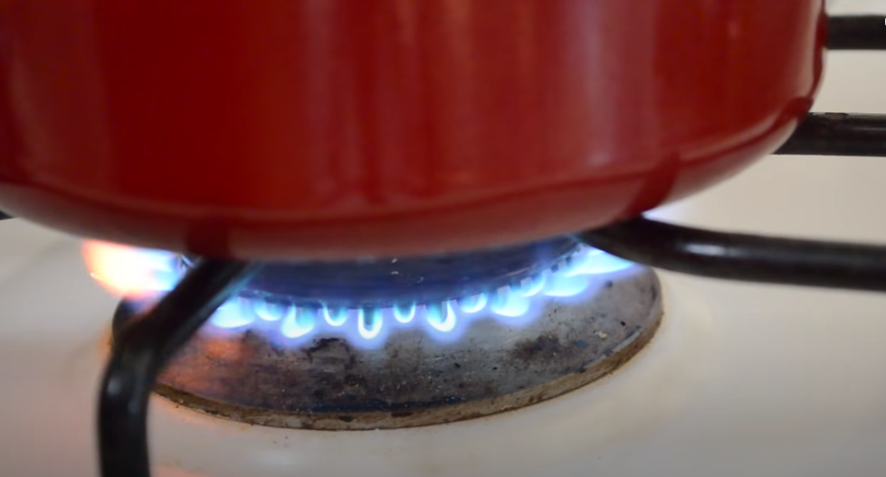
“FUEGO”
VAMOS A PONER EL ARROZ A CALENTAR

Slide 10
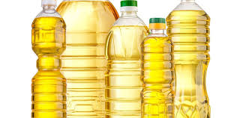
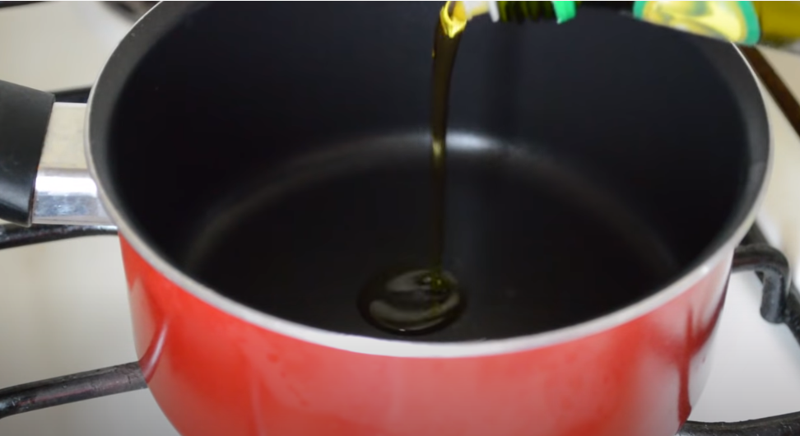
“ACEITE”
PARA EL ARROZ

Slide 11
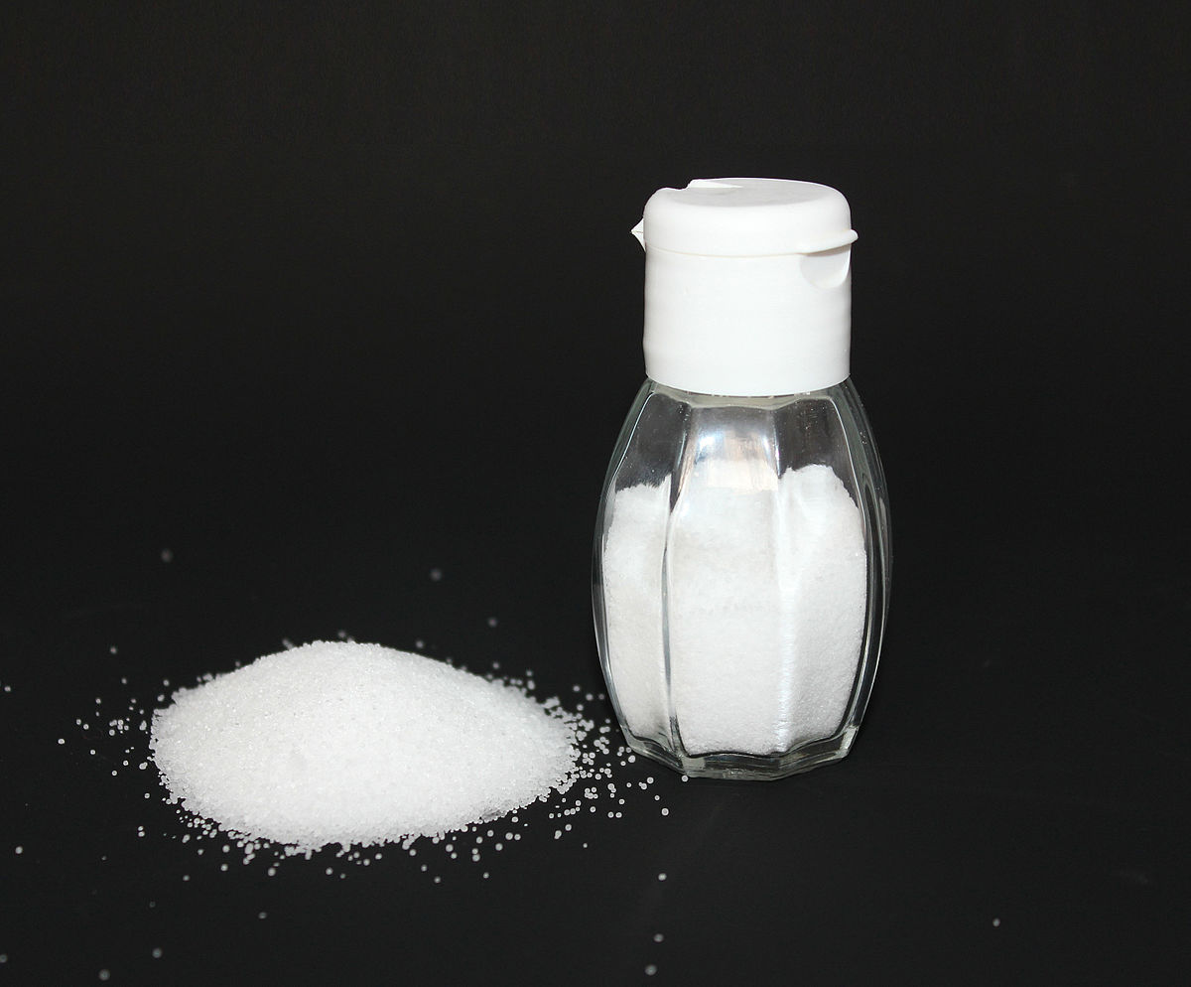
“SAL”
PARA AGREGAR AL ARROZ

